Slide 1
ESTE ÁLBUM
PERTENECE
A

Slide 2
1
2
3
6
4
5
8
9
7
Página 1

Slide 3
10
11
12
13
14
15
16
17
18
19
Página 2

Slide 4
20
21
23
22
24
25
26
28
27
29
Página 3

Slide 5
30
31
34
32
33
35
36
38
39
37
Página 4

Slide 6
40
41
42
44
45
43
44
43
46
45
46
47
48
49
Página 5

Slide 7
50
51
52
54
53
56
55
58
59
57
Página 6

Slide 8
60
61
62
63
64
65
66
67
68
69
Página 7

Slide 9
70
71
72
73
74
75
76
77
78
79
Página 8

Slide 10
80
81
82
83
84
87
85
86
88
89
Página 9

Slide 11
91
92
90
93
94
95
96
97
98
99
Página 10

Slide 12
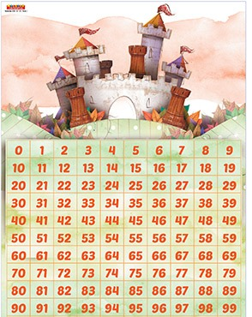
Página 11

Slide 13
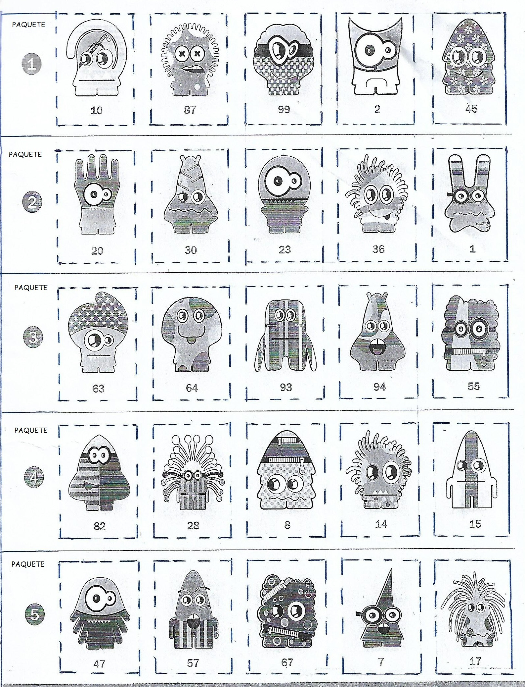

Slide 14
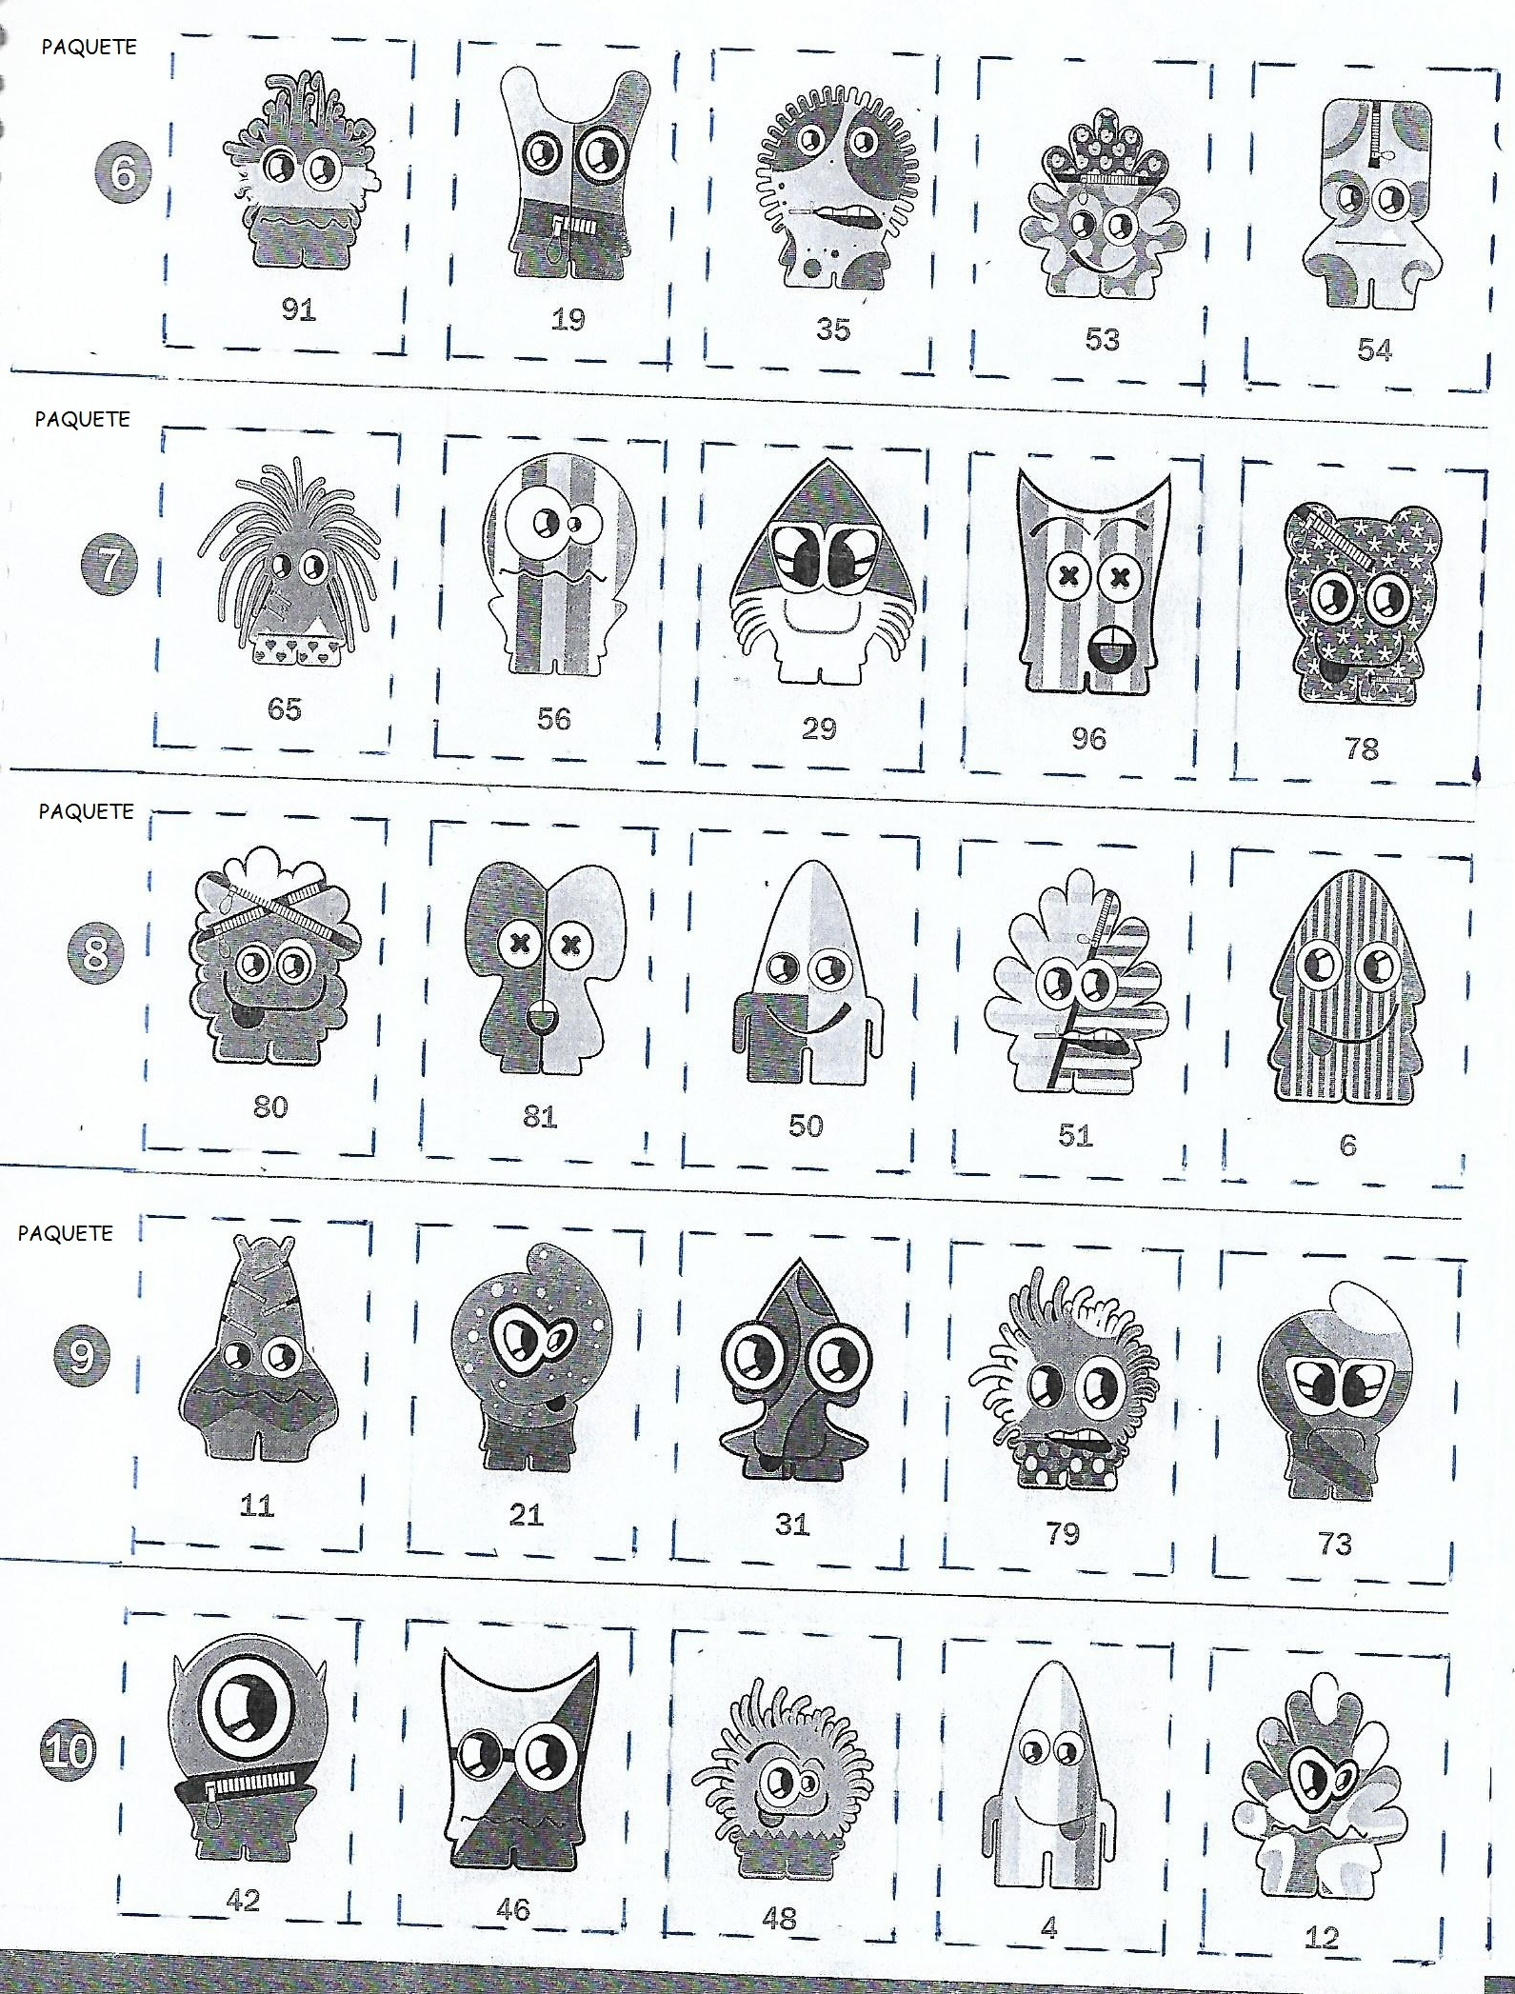

Slide 15
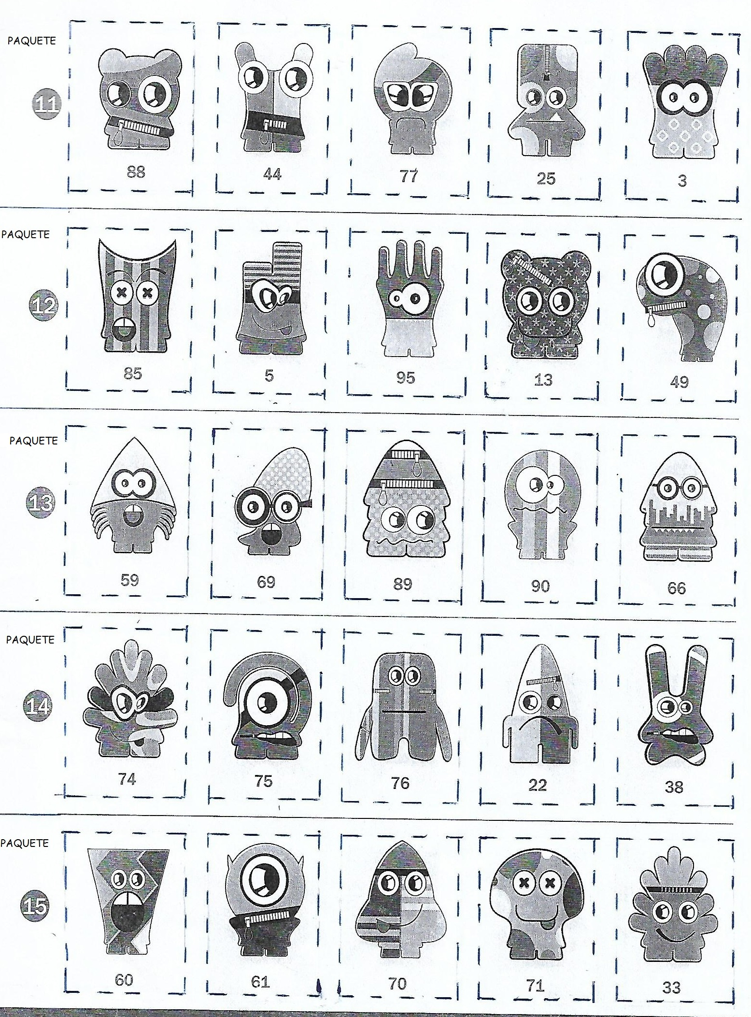

Slide 16
